Slide 1
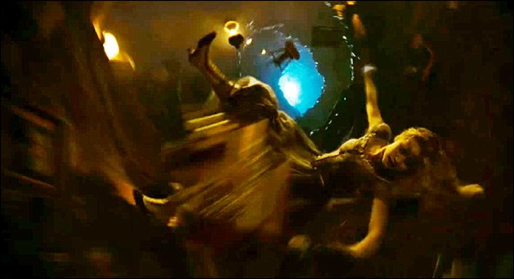
Mechanika kwantowa
Jacek Matulewski (e-mail: jacek@fizyka.umk.pl)
dla niefizyków
28 września 2016
Notes:
1

Slide 2
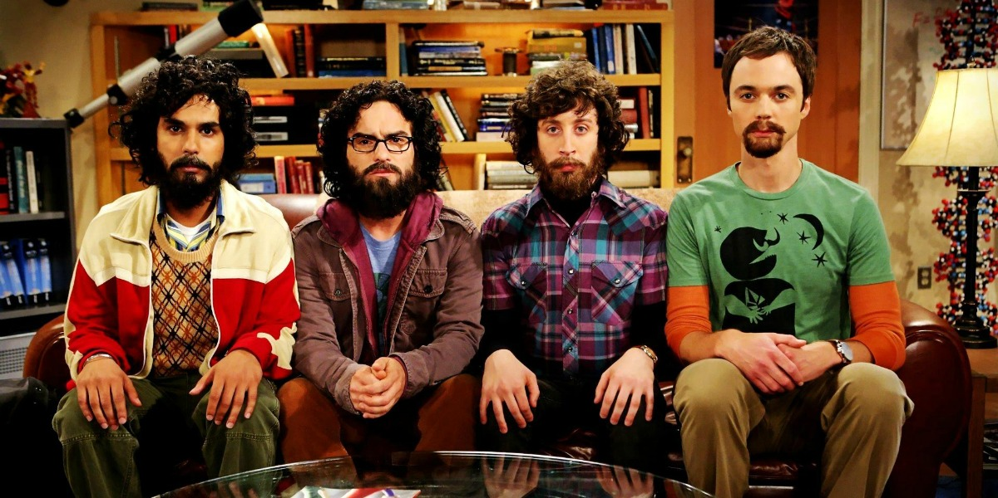
Wykładowcy
in order of appearance
Jacek Matulewski (optyka kwantowa)
Karolina Słowik (optyka kwantowa)
Jarosław Zaremba (optyka kwantowa)
Jacek Jurkowski (fizyka matematyczna)

Slide 3
Plan wykładu
Dlaczego fizyka kwantowa jest ważna?
Doświadczenie Younga
Funkcja falowa
Mechanika kwantowa: doświadczenia interferencyjne
Teoria pomiaru
Kwantowy model atomu
Laser
BEC
Teleportacja, splątanie kwantowe, EPR
Fuzja jądrowa inicjowana laserem
Cząstki elementarne: model standardowy
LHC
Wielka unifikacja

Slide 4
Plan na dziś
Dlaczego fizyka kwantowa jest ważna?
Doświadczenie Younga
Funkcja falowa
Mechanika kwantowa: doświadczenia interferencyjne
Teoria pomiaru
Kwantowy model atomu
Laser
BEC
Teleportacja, splątanie kwantowe, EPR
Fuzja jądrowa inicjowana laserem
Cząstki elementarne: model standardowy
LHC
Wielka unifikacja

Slide 5

Czemu fizyka kwantowa jest ważna?
Energia jądrowa: rozszczepianie ciężkich jąder atomów
(lub fuzja lekkich)

Slide 6
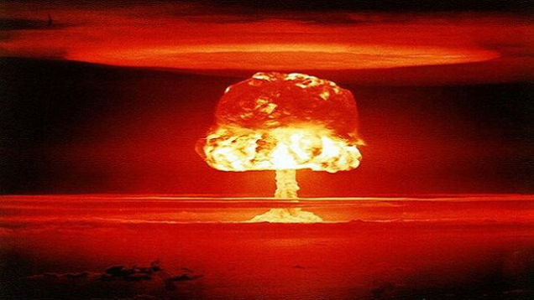
Czemu fizyka kwantowa jest ważna?
Broń jądrowa

Slide 7

Czemu fizyka kwantowa jest ważna?
Zrozumienie chemii

Slide 8

Czemu fizyka kwantowa jest ważna?
Pasmowa teoria półprzewodnictwa →elektronika, SSD

Slide 9
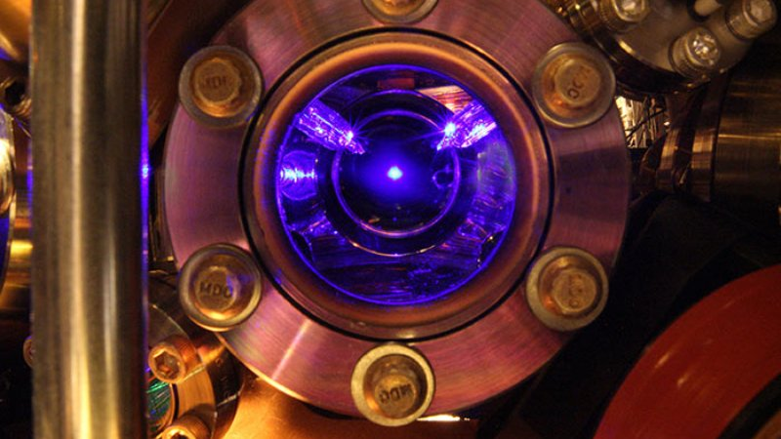
Czemu fizyka kwantowa jest ważna?
Zegary atomowe → GPS

Slide 10
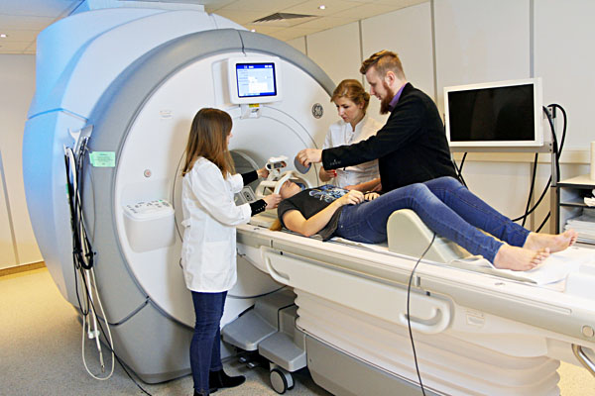
Czemu fizyka kwantowa jest ważna?
Aparatura medyczna: RTG, MRI, CT

Slide 11
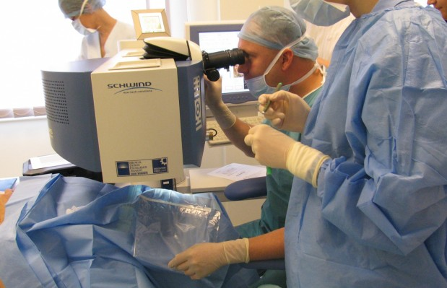
Czemu fizyka kwantowa jest ważna?
Lasery w medycynie (okulistyka, dermatologia)

Slide 12
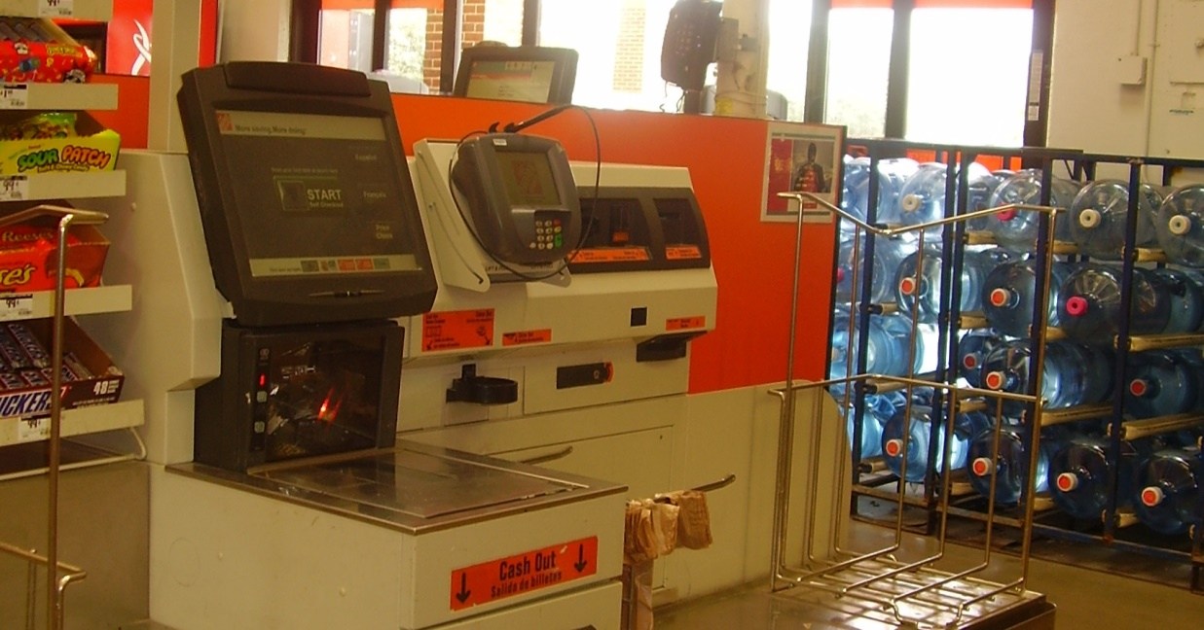
Czemu fizyka kwantowa jest ważna?
Lasery w kasach sklepowych

Slide 13
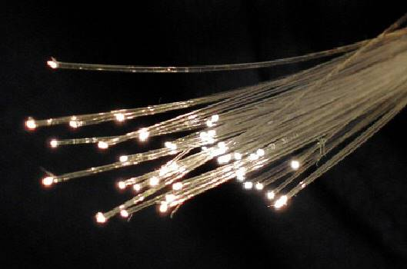
Czemu fizyka kwantowa jest ważna?
Lasery w telekomunikacji (światłowody)

Slide 14
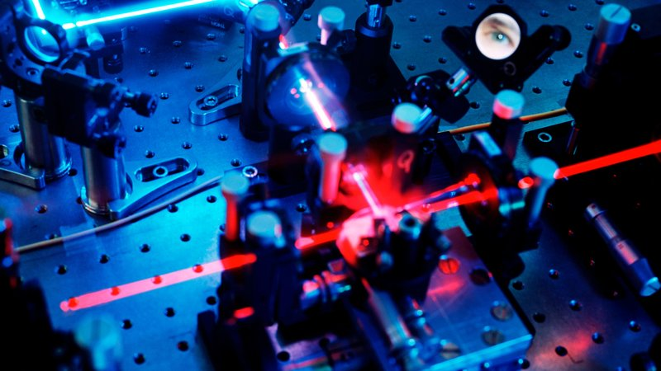
Czemu fizyka kwantowa jest ważna?
Kryptografia kwantowa i komputery kwantowe

Slide 15
Plan wykładu
Dlaczego fizyka kwantowa jest ważna?
Doświadczenie Younga
Funkcja falowa
Mechanika kwantowa: doświadczenia interferencyjne
Teoria pomiaru
Kwantowy model atomu
Laser
BEC
Teleportacja, splątanie kwantowe, EPR
Fuzja jądrowa inicjowana laserem
Cząstki elementarne: model standardowy
LHC
Wielka unifikacja

Slide 16
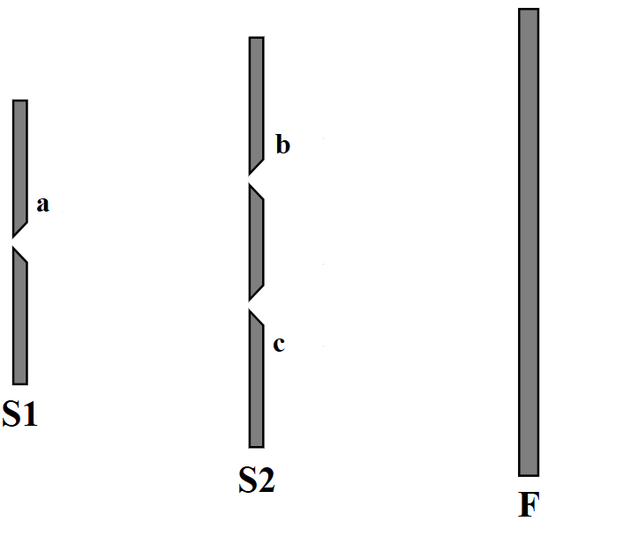
Doświadczenie Younga
Co spodziewamy się ujrzeć na ekranie?
Jedna szczelina – materia (śrut, sól)
Dwie szczeliny – materia (śrut, sól)
Jedna szczelina – powierzchnia wody
Dwie szczeliny – powierzchnia wody
Jedna szczelina – światło (fotony)
Dwie szczeliny – światło (fotony)
Jedna szczelina – elektrony (materia)
Dwie szczeliny – elektrony (materia)
Dwie szczeliny – pojedyncze fotony
Dodanie obserwatora, który sprawdza
przez którą szczelinę przeszedł foton

Slide 17
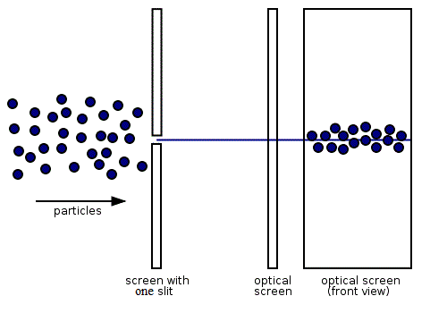
Doświadczenie Younga
Co spodziewamy się ujrzeć na ekranie?
Jedna szczelina – materia (śrut, sól)
Dwie szczeliny – materia (śrut, sól)
Jedna szczelina – powierzchnia wody
Dwie szczeliny – powierzchnia wody
Jedna szczelina – światło (fotony)
Dwie szczeliny – światło (fotony)
Jedna szczelina – elektrony (materia)
Dwie szczeliny – elektrony (materia)
Dwie szczeliny – pojedyncze fotony
Dodanie obserwatora, który sprawdza
przez którą szczelinę przeszedł foton
http://genesismission.4t.com/Physics/Quantum_Mechanics/double_slit_experiment.html

Slide 18
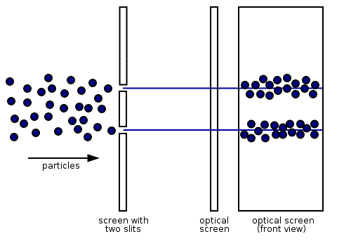
Doświadczenie Younga
Co spodziewamy się ujrzeć na ekranie?
Jedna szczelina – materia (śrut, sól)
Dwie szczeliny – materia (śrut, sól)
Jedna szczelina – powierzchnia wody
Dwie szczeliny – powierzchnia wody
Jedna szczelina – światło (fotony)
Dwie szczeliny – światło (fotony)
Jedna szczelina – elektrony (materia)
Dwie szczeliny – elektrony (materia)
Dwie szczeliny – pojedyncze fotony
Dodanie obserwatora, który sprawdza
przez którą szczelinę przeszedł foton
http://genesismission.4t.com/Physics/Quantum_Mechanics/double_slit_experiment.html

Slide 19

Doświadczenie Younga
Co spodziewamy się ujrzeć na ekranie?
Jedna szczelina – materia (śrut, sól)
Dwie szczeliny – materia (śrut, sól)
Jedna szczelina – powierzchnia wody
Dwie szczeliny – powierzchnia wody
Jedna szczelina – światło (fotony)
Dwie szczeliny – światło (fotony)
Jedna szczelina – elektrony (materia)
Dwie szczeliny – elektrony (materia)
Dwie szczeliny – pojedyncze fotony
Dodanie obserwatora, który sprawdza
przez którą szczelinę przeszedł foton

Slide 20
Doświadczenie Younga
Co spodziewamy się ujrzeć na ekranie?
Jedna szczelina – materia (śrut, sól)
Dwie szczeliny – materia (śrut, sól)
Jedna szczelina – powierzchnia wody
Dwie szczeliny – powierzchnia wody
Jedna szczelina – światło (fotony)
Dwie szczeliny – światło (fotony)
Jedna szczelina – elektrony (materia)
Dwie szczeliny – elektrony (materia)
Dwie szczeliny – pojedyncze fotony
Dodanie obserwatora, który sprawdza
przez którą szczelinę przeszedł foton
Interferencja
(wzmocnienie zależy od położenia)

Slide 21
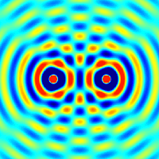
Interferencja
Interferencja dwóch fal kulistych
Wikipedia

Slide 22
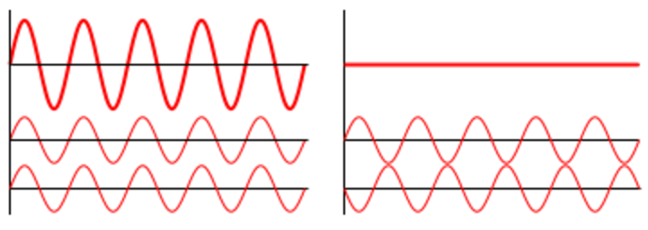
Interferencja
Wynik
złożenia
Fale
składowe
Fale zgodne w fazie
Fale w przeciwfazie
Wikipedia

Slide 23

Interferencja
Interferencja dwóch fal płaskich
Wikipedia

Slide 24
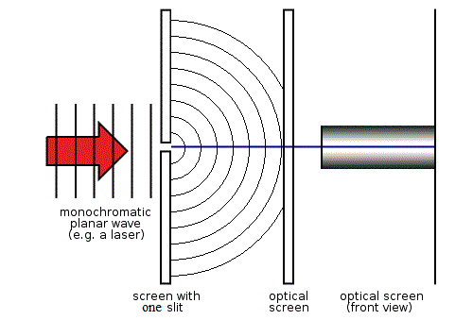
Doświadczenie Younga
Co spodziewamy się ujrzeć na ekranie?
Jedna szczelina – materia (śrut, sól)
Dwie szczeliny – materia (śrut, sól)
Jedna szczelina – powierzchnia wody
Dwie szczeliny – powierzchnia wody
Jedna szczelina – światło (fotony)
Dwie szczeliny – światło (fotony)
Jedna szczelina – elektrony (materia)
Dwie szczeliny – elektrony (materia)
Dwie szczeliny – pojedyncze fotony
Dodanie obserwatora, który sprawdza
przez którą szczelinę przeszedł foton
Dlaczego pojawia się smuga?
http://genesismission.4t.com/Physics/Quantum_Mechanics/double_slit_experiment.html

Slide 25
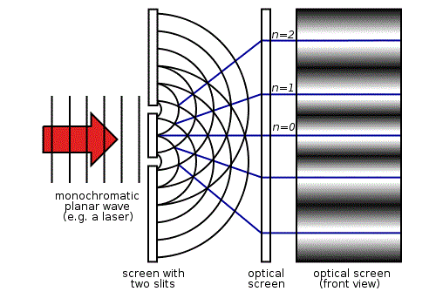
Doświadczenie Younga
Co spodziewamy się ujrzeć na ekranie?
Jedna szczelina – materia (śrut, sól)
Dwie szczeliny – materia (śrut, sól)
Jedna szczelina – powierzchnia wody
Dwie szczeliny – powierzchnia wody
Jedna szczelina – światło (fotony)
Dwie szczeliny – światło (fotony)
Jedna szczelina – elektrony (materia)
Dwie szczeliny – elektrony (materia)
Dwie szczeliny – pojedyncze fotony
Dodanie obserwatora, który sprawdza
przez którą szczelinę przeszedł foton
Interferencja
(wzmocnienie zależy od położenia)
Każda szczelina – źródło fal wtórnych
(zasada Huygensa)
http://genesismission.4t.com/Physics/Quantum_Mechanics/double_slit_experiment.html

Slide 26
Doświadczenie Younga
Co spodziewamy się ujrzeć na ekranie?
Jedna szczelina – materia (śrut, sól)
Dwie szczeliny – materia (śrut, sól)
Jedna szczelina – powierzchnia wody
Dwie szczeliny – powierzchnia wody
Jedna szczelina – światło (fotony)
Dwie szczeliny – światło (fotony)
Jedna szczelina – elektrony (materia)
Dwie szczeliny – elektrony (materia)
Dwie szczeliny – pojedyncze fotony
Dodanie obserwatora, który sprawdza
przez którą szczelinę przeszedł foton
http://genesismission.4t.com/Physics/Quantum_Mechanics/double_slit_experiment.html

Slide 27
Doświadczenie Younga
Co spodziewamy się ujrzeć na ekranie?
Jedna szczelina – materia (śrut, sól)
Dwie szczeliny – materia (śrut, sól)
Jedna szczelina – powierzchnia wody
Dwie szczeliny – powierzchnia wody
Jedna szczelina – światło (fotony)
Dwie szczeliny – światło (fotony)
Jedna szczelina – elektrony (materia)
Dwie szczeliny – elektrony (materia)
Dwie szczeliny – pojedyncze fotony
Dodanie obserwatora, który sprawdza
przez którą szczelinę przeszedł foton
???
http://genesismission.4t.com/Physics/Quantum_Mechanics/double_slit_experiment.html

Slide 28
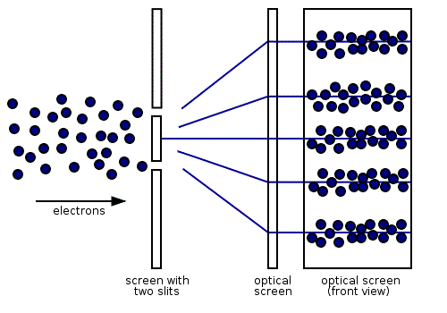
Doświadczenie Younga
Co spodziewamy się ujrzeć na ekranie?
Jedna szczelina – materia (śrut, sól)
Dwie szczeliny – materia (śrut, sól)
Jedna szczelina – powierzchnia wody
Dwie szczeliny – powierzchnia wody
Jedna szczelina – światło (fotony)
Dwie szczeliny – światło (fotony)
Jedna szczelina – elektrony (materia)
Dwie szczeliny – elektrony (materia)
Dwie szczeliny – pojedyncze fotony
Dodanie obserwatora, który sprawdza
przez którą szczelinę przeszedł foton
Interferencja!!!
(wzmocnienie zależy od położenia)
http://genesismission.4t.com/Physics/Quantum_Mechanics/double_slit_experiment.html

Slide 29
Doświadczenie Younga
Co spodziewamy się ujrzeć na ekranie?
Jedna szczelina – materia (śrut, sól)
Dwie szczeliny – materia (śrut, sól)
Jedna szczelina – powierzchnia wody
Dwie szczeliny – powierzchnia wody
Jedna szczelina – światło (fotony)
Dwie szczeliny – światło (fotony)
Jedna szczelina – elektrony (materia)
Dwie szczeliny – elektrony (materia)
Dwie szczeliny – pojedyncze fotony
Dodanie obserwatora, który sprawdza
przez którą szczelinę przeszedł foton
To nic nie zmienia!
Tak samo dla elektronów
http://genesismission.4t.com/Physics/Quantum_Mechanics/double_slit_experiment.html

Slide 30
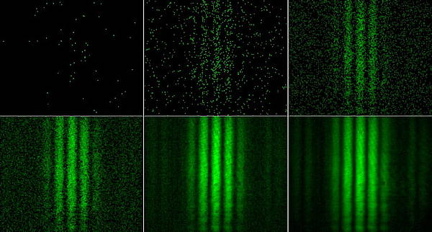
Doświadczenie Younga
Obraz interferencyjny dla pojedynczych fotonów
dualizm korpuskularno-falowy
Pierwszy eksperyment: G.I. Taylor (1909)
Rysunek: http://blog.anton-paar.com/wave-and-particle-light-is-both/

Slide 31
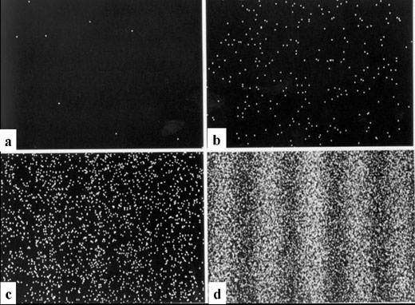
Doświadczenie Younga
Obraz interferencyjny dla pojedynczych elektronów
dualizm korpuskularno-falowy
Akiro Tonomura (1986) – eksperyment dla pojedynczych elektronów

Slide 32

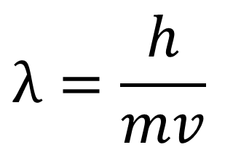
Doświadczenie Younga
Dualizm korpuskularno falowy:
uderzenie w ekran – cząstka (plamka)
przejście przez szczeliny
– fala (dyfrakcja, interferencja)
Fale de Broglie’a – opis materii jak fali o długości:
$$λ=\frac{h}{mv}$$
stała Plancka
prędkość
masa

Slide 33
Doświadczenie Younga
Dualizm korpuskularno falowy:
uderzenie w ekran – cząstka (plamka)
przejście przez szczeliny
– fala (dyfrakcja, interferencja)
Fale de Broglie’a – opis materii jak fali
długość fali → dyspersja → refrakcja (załamanie)
im większa długość, tym mniej czasu wymaga ujawnienie „falowej” natury obiektu

Slide 34
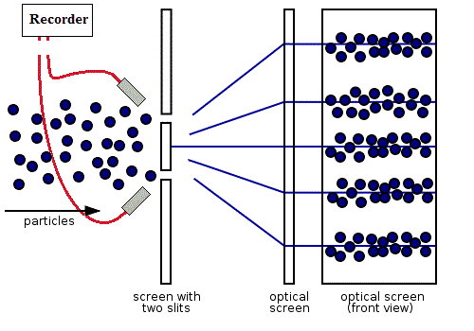
Doświadczenie Younga
Co spodziewamy się ujrzeć na ekranie?
Jedna szczelina – materia (śrut, sól)
Dwie szczeliny – materia (śrut, sól)
Jedna szczelina – powierzchnia wody
Dwie szczeliny – powierzchnia wody
Jedna szczelina – światło (fotony)
Dwie szczeliny – światło (fotony)
Jedna szczelina – elektrony (materia)
Dwie szczeliny – elektrony (materia)
Dwie szczeliny – pojedyncze fotony
Dodanie obserwatora, który sprawdza
przez którą szczelinę przeszedł foton
???
http://genesismission.4t.com/Physics/Quantum_Mechanics/double_slit_experiment.html

Slide 35
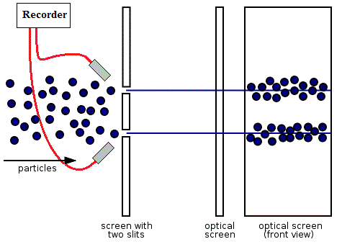
Doświadczenie Younga
Co spodziewamy się ujrzeć na ekranie?
Jedna szczelina – materia (śrut, sól)
Dwie szczeliny – materia (śrut, sól)
Jedna szczelina – powierzchnia wody
Dwie szczeliny – powierzchnia wody
Jedna szczelina – światło (fotony)
Dwie szczeliny – światło (fotony)
Jedna szczelina – elektrony (materia)
Dwie szczeliny – elektrony (materia)
Dwie szczeliny – pojedyncze fotony
Dodanie obserwatora, który sprawdza
przez którą szczelinę przeszedł foton
!!!
http://genesismission.4t.com/Physics/Quantum_Mechanics/double_slit_experiment.html

Slide 36
Doświadczenie Younga
Co oznacza pomiar stanu fotonu lub elektronu:
pomiar wymaga oddziaływania układu kwantowego
z układem makroskopowym (przyrząd pomiarowy)
→ zmiana stanu obserwowanego układu
Nie możemy „biernie patrzeć” na foton lub elektron
Pomiar stanu przy przejściu przez szczelinę →
widoczna różnica w momencie uderzenia w ekran
Zmiana stanu innego typu →
redukcja (już nie jest w dwóch miejscach jednocześnie)

Slide 37
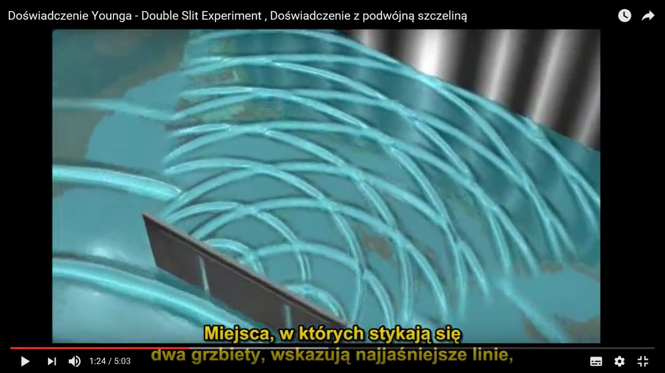
Doświadczenie Younga
http://www.youtube.com/watch?v=pUGY57RFz0Y (fragment filmu, którego w całości nie należy oglądać!)

Slide 38
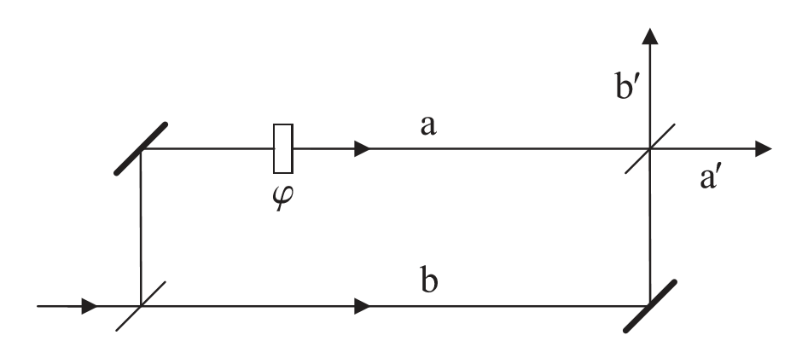
Interferometr Macha-Zehndera
kontrola długości
drogi optycznej
Detektory
lustro
lustro
płytka światłodzieląca
Inny sposób realizacji
doświadczenia z dwoma szczelinami

Slide 39
Interferometr Macha-Zehndera
Bez drugiej płytki: fotony = cząsteczki (~ dwa prążki)
Gdy obecna: fotony = fala (wygaszanie lub wzmocnienie)

Slide 40
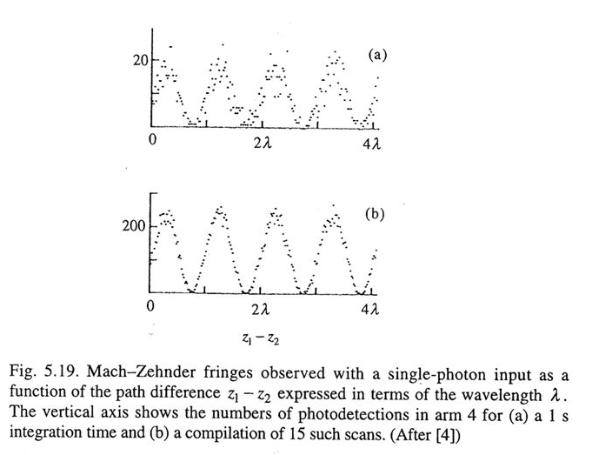
Interferometr Macha-Zehndera
liczba fotonów
Grangier, Roger, Aspect (1986)
Gdy obecna: fotony = fala (wygaszanie lub wzmocnienie)

Slide 41
Doświadczenie Wheelera
O obecności drugiej płytki decydujemy
już po przejściu fotonu przez pierwszą
Opóźnione wstawienie lustra nie zmienia obu wyników.
Foton nie „decyduje” o swej naturze na pierwszej płytce

Slide 42
Gumka kwantowa (2006)
licznik
koincydencji
polaryzator
(fotony stają się rozróżnialne)
cząstka
fala
filtry
(wymazują
informację
o polaryzacji
Konwerter częstości (produkuje z jednego dwa splątane fotony
o mniejszej częstości/energii; różne, ale nieznane polaryzacje)

Slide 43
Gumka kwantowa (2006)
licznik
koincydencji
polaryzator
(fotony stają się rozróżnialne)
fala
filtry
(wymazują
informację
o polaryzacji
Wymazanie informacji o ścieżce już po „spotkaniu” fotonów
powoduje przywrócenie wzoru interferencyjnego → obie śc.

Slide 44
Wnioski
Światło ujawnia dwie natury: falową i „cząstkową”
dualizm korpuskularno-falowy
Materia (elektrony, nawet jądra atomowe) też…
koncepcja fal de Broglie’a
Obiekt (światło lub materia) może być w kilku miejscach jednocześnie i interferować z samym sobą
Opis mikroświata wymaga osobnej teorii i słownika
→ mechanika kwantowa
Splątanie kwantowe, EPR → Karolina Słowik

Slide 45
Zaliczenie
Pytania po wykładach (ok. 100)
Egzamin (ankieta wyboru)
Zdawalność wysoka
Poprawka

Slide 46
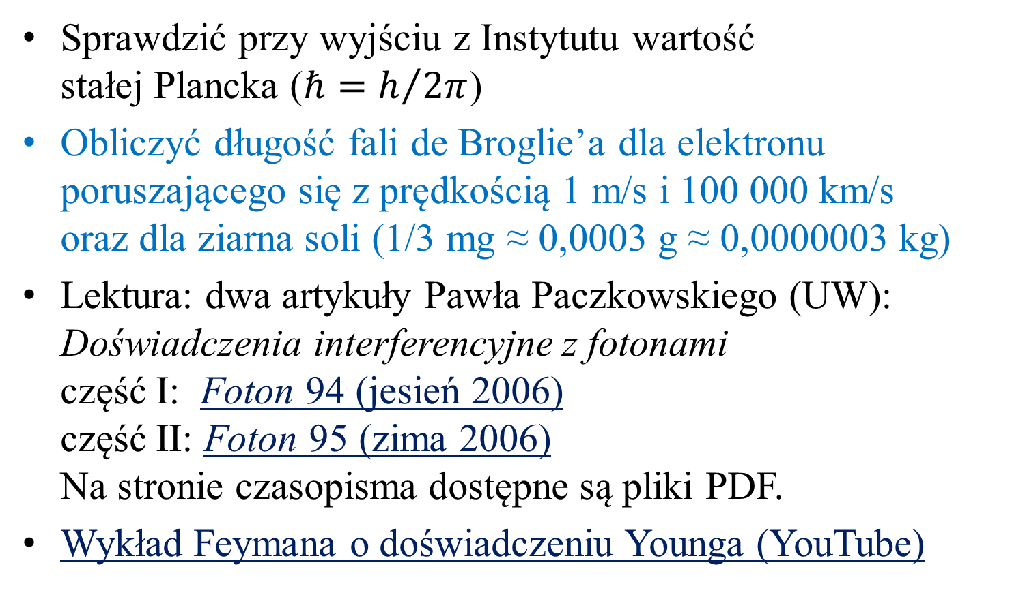
W domu
Sprawdzić przy wyjściu z Instytutu wartość
stałej Plancka ($ℏ=h/{2π}$)
Obliczyć długość fali de Broglie’a dla elektronu poruszającego się z prędkością 1 m/s i 100 000 km/s
oraz dla ziarna soli (1/3 mg ≈ 0,0003 g ≈ 0,0000003 kg)
Lektura: dwa artykuły Pawła Paczkowskiego (UW):
Doświadczenia interferencyjne z fotonami
część I: Foton 94 (jesień 2006)
część II: Foton 95 (zima 2006)
Na stronie czasopisma dostępne są pliki PDF.
Wykład Feymana o doświadczeniu Younga (YouTube)

